Slide 1
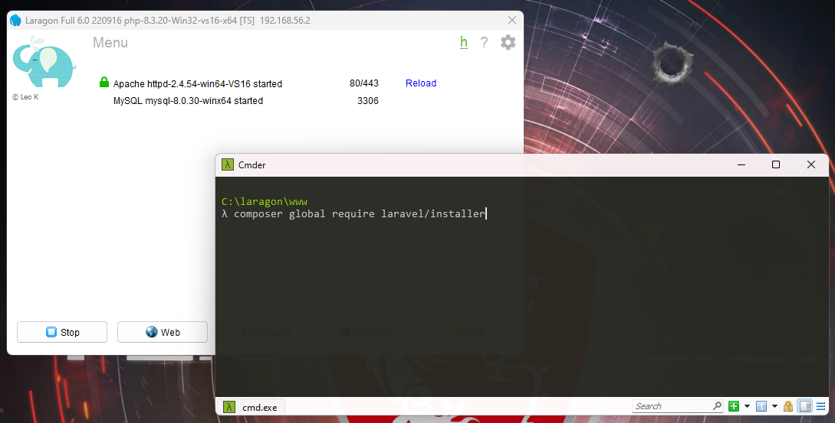
İndi laravelin ən son versiyasını istifadə edərək yeni proyekt yaradırıq: https://laravel.com/docs/12.x/installation

Slide 2
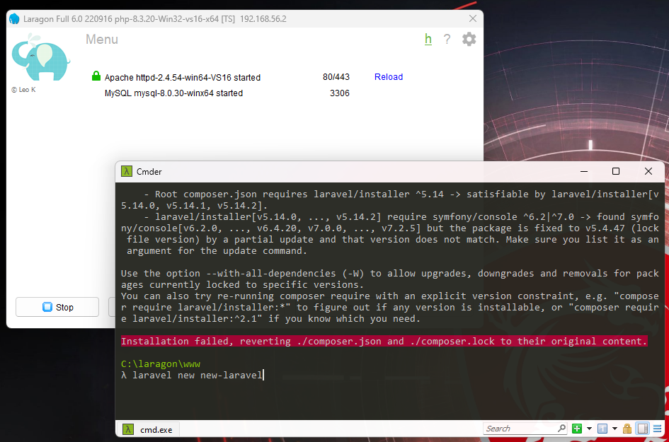
.

Slide 3
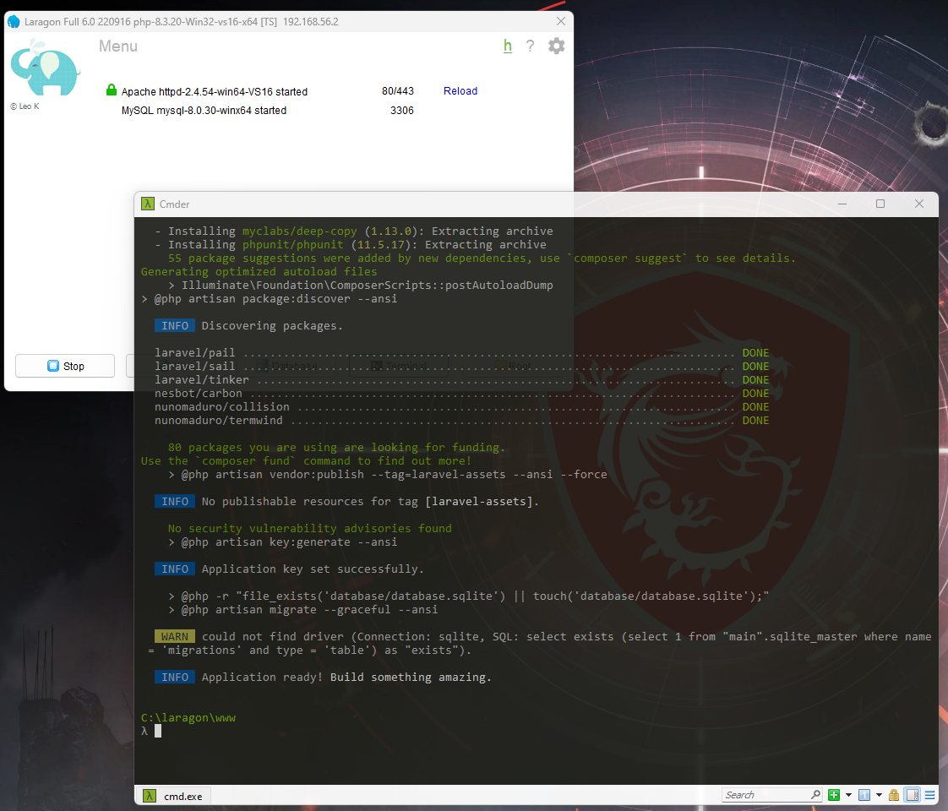
Yükləmə tamamlandı.

Slide 4
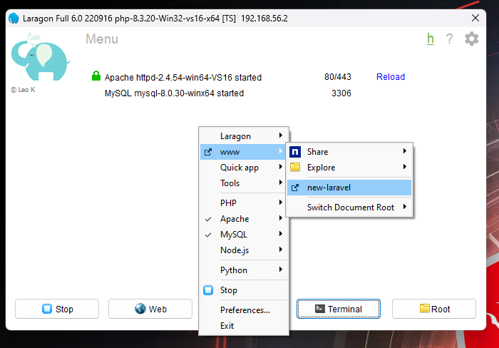
Proyekti açmaq üçün laragon -da mausun sağ düyməsini basaraq proyektin adına klikləyirik.

Slide 5
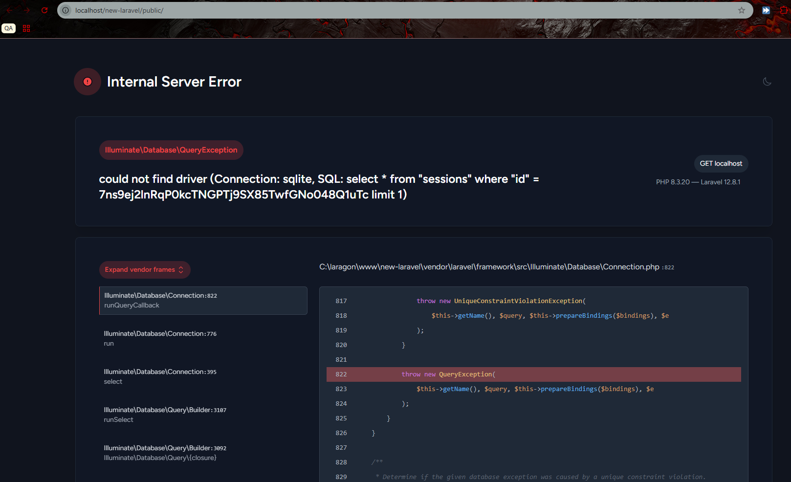
Satyı açdıqda DB xətası ilə qarşılaşacağıq.

Slide 6
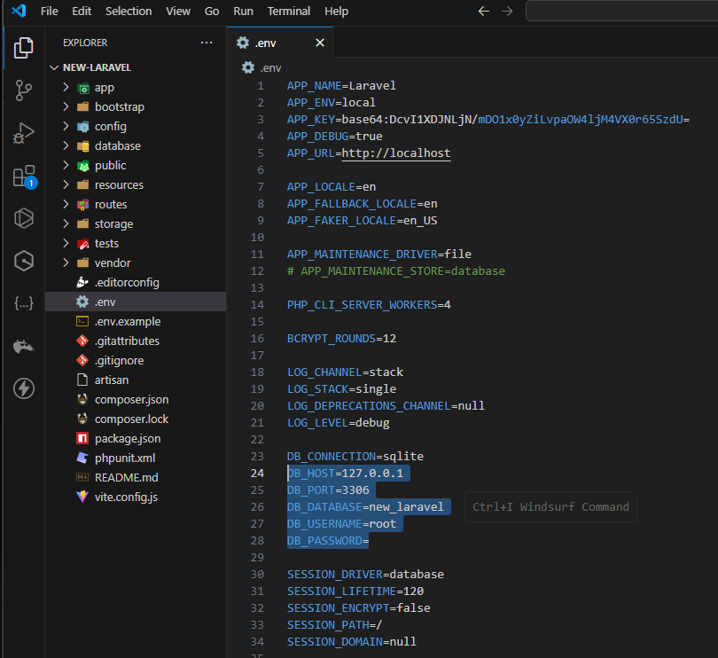
Bu xətanı aradan qaldırmaq üçün .ENV faylında bəzi sətrləri commentdən çıxartmaq lazımdır.

Slide 7
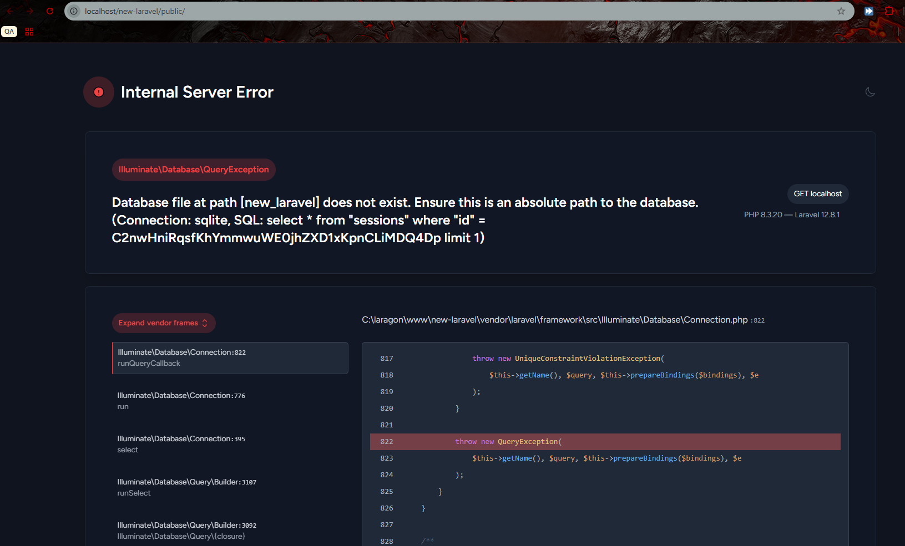
Növbəti xəta isə DB faylının mövcudluğu ilə olacaq. Yəni DB faylı olmadığı üçün şəkildəki kimi bir xəta görəcəyik.
Bu xəta Laravel layihəndə SQLite verilənlər bazasından istifadə etdiyini göstərir, amma Laravel göstərilən yerdə SQLite .db faylını tapa bilmir.
SQLite faylına ehtiyac olmayacaq çünki biz fərqli bir DB istifadə edəcəyik.

Slide 8
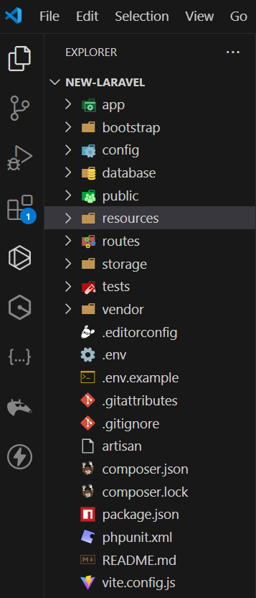
İndi ilk öncə LARAVEL qovluq strukturuna diqqət yetirək. Laravel-də fayl və qovluq strukturu layihənin modullu, oxunaqlı və asan inkişaf etdirilə bilən şəkildə qurulmasına imkan verir. Gəlin View, Model, Controller, Routing, File Store, Config, Database hissələrinin nə üçün istifadə edildiyini baxaq:
1. Model (app/Models) - Model verilənlər bazası ilə əlaqəni idarə edir. Laravel-də Model, Eloquent ORM vasitəsilə verilənlər bazasındakı cədvəllərlə işləyir.
Əsas funksiyaları:
Verilənlər bazası sorğuları (insert, update, delete, select).
Əlaqələr (relationship) – məsələn, hasOne, hasMany, belongsTo, belongsToMany.
Məlumatların yoxlanılması və işlənməsi.
2. View (resources/views) - View istifadəçiyə göstərilən interfeys (HTML) hissəsini təşkil edir. Blade templating engine istifadə olunur.
Əsas funksiyaları:
UI dizaynı və təqdimat.
Blade sintaksisi ilə dəyişənlərin göstərilməsi.
Layout və component əsaslı frontend strukturlaşması.

Slide 9
3. Controller (app/Http/Controllers) - Controller, View və Model arasında körpü rolunu oynayır. Sorğuları qəbul edir, modeli çağırır və nəticəni View-a ötürür.
Əsas funksiyaları:
HTTP sorğularını idarə etmək.
Biznes məntiqi yazmaq.
Middleware-lərlə işləmək.
4. Routing (routes/web.php və routes/api.php) - Routing HTTP sorğularının hansı controller və ya function-a yönləndiriləcəyini təyin edir.
Əsas funksiyaları:
URL-lərdən istifadə edərək, kontroller funksiyaları arasında əlaqə yaratmaq.
Route parameter və middleware istifadə etmək.
API və web üçün fərqli route faylları.
5. File Store (Storage) (storage/app/public, storage/framework, storage/logs) - Fayl saxlanması və idarəsi üçün istifadə olunur. İstifadəçinin yüklədiyi fayllar, log-lar və sessiyalar burada saxlanır.
Əsas funksiyaları:
İstifadəçi fayllarını yükləmək və saxlamaq.
Log qeydləri aparmaq (storage/logs/laravel.log).
Keş və sessiya idarəsi (storage/framework).

Slide 10
6. Config (config/) - Layihənin bütün konfiqurasiya faylları burada saxlanır. Məsələn, config/app.php, config/database.php.
Əsas funksiyaları:
Ətraf mühitə uyğun dəyişənlərin idarəsi (timezone, locale, providers).
Xidmətlərin və komponentlərin konfiqurasiyası.
.env faylından oxunan dəyərlərlə birlikdə işləyir.
7. Database (database/) - Verilənlər bazası ilə bağlı olan bütün işlər – migrasiyalar, seeder-lər və factory-lər burada yerləşir.
Əsas hissələr:
migrations/: Cədvəl strukturlarını yaratmaq və dəyişmək üçün.
seeders/: Demo və ya default məlumatları daxil etmək üçün.
factories/: Test və ya development üçün saxta məlumat generasiya etmək üçün.

Slide 11
.

Slide 12
.

Slide 13
.

